Slide 1
Снегопад
Русский язык. 4 класс

Slide 2

Сегодня на уроке
- вы будете соблюдать правила постановки ударения;
- научитесь различать текст-рассуждение.

Slide 3
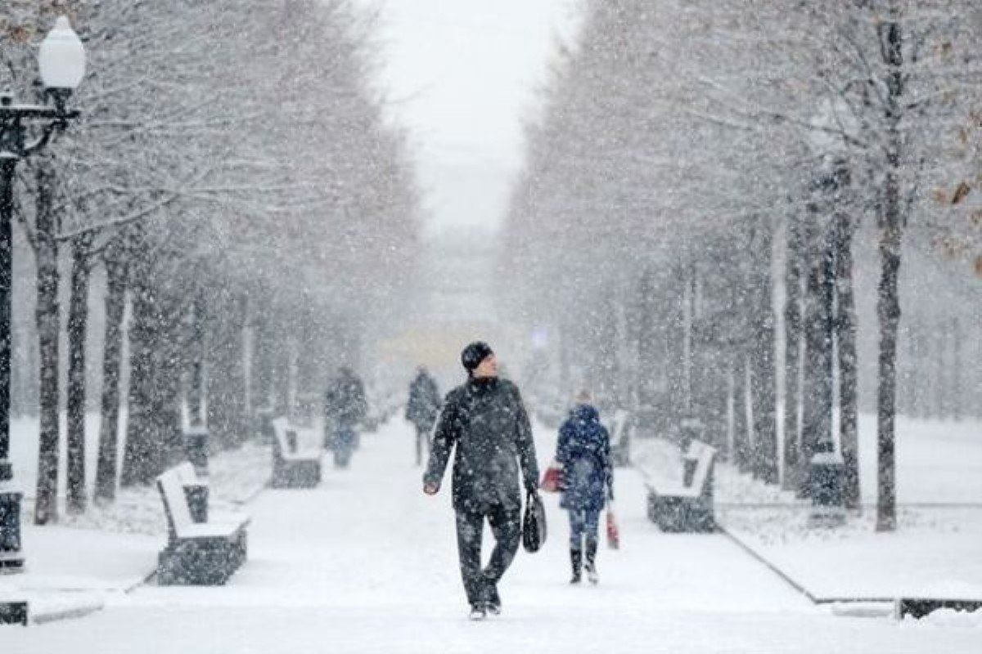
Сегодня на уроке
Прочитайте стихотворения и определите, какое из них подходит к нашей картинке.
Падает снег, падает снег — Тысячи белых ежат… А по дороге идёт человек, И губы его дрожат.
Дождик с самого утра
Льёт как будто из ведра.
Льётся дождик с высоты
На деревья и кусты.
V
Листья жёлтые летят,
Словно зонтики кружат,
Ветер дунул: раз-два-три,
Оторвались от земли.

Slide 4
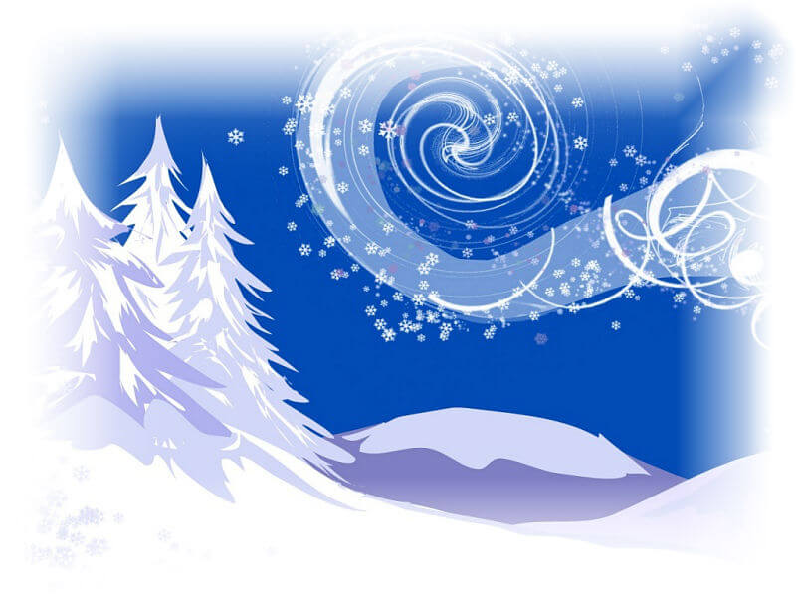

Прослушайте текст.
Словарная работа
Снегопад – это обильное выпадение снега.
Снегопад с ветром – это метель.

Slide 5
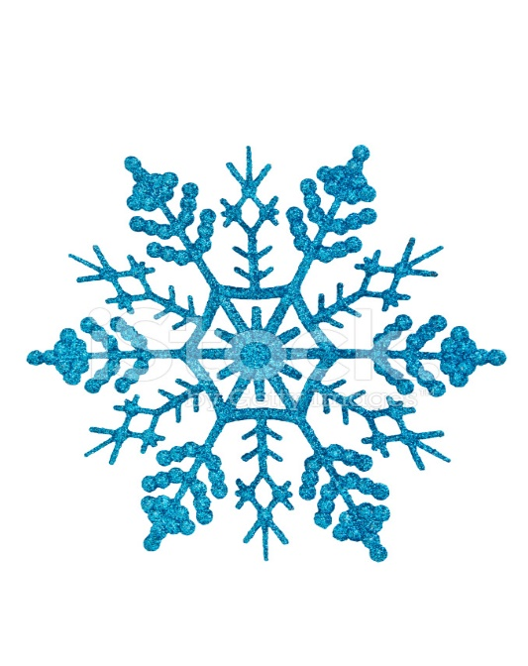


Проверьте себя
Отгадайте загадку.
Он слетает белой стаей И сверкает на лету. Он звездой прохладной тает На ладони и во рту.
СНЕГ

Slide 6
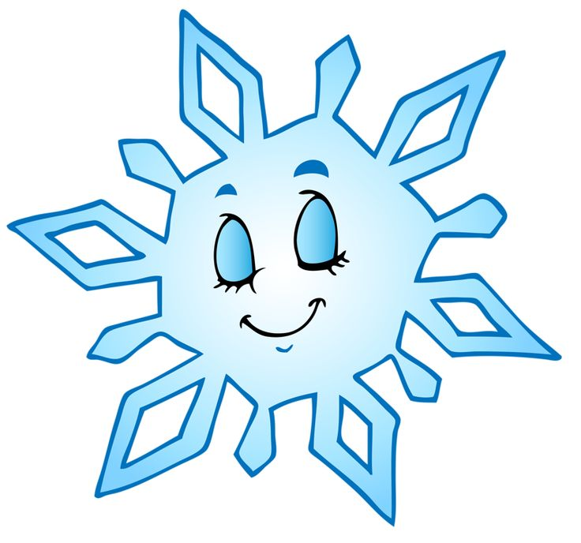
Подберите к слову «снег» прилагательные.
пушистый крупный липкий колючий мохнатый
холодный мягкий глубокий
плотный серебристый
СНЕГ

Slide 7
Проверьте себя
Перечислите признаки снегопада,
используя имя прилагательное.
Снегопад
густой
сильный
первый
обильный
ночной
тихий
мокрый

Slide 8
Отгадайте загадки
Подберите правильный ответ
к этим вопросам.
Как называется текст, в котором о чём-нибудь или о ком-нибудь рассказывается?
2. Как называется текст, в котором что-либо или кто-либо описывается?
3. Как называется текст, в котором даётся ответ на вопрос «почему?»?
ПОВЕСТВОВАНИЕ
РАССУЖДЕНИЕ
ОПИСАНИЕ

Slide 9
ПРОВЕРЬТЕ СЕБЯ!
1. Как называется текст, в котором о чём-нибудь или о ком-нибудь рассказывается? Повествование
2. Как называется текст, в котором что-либо или кто-либо описывается? Описание
3. Как называется текст, в котором даётся ответ на вопрос «почему?»? Рассуждение

Slide 10
Прочитайте текст и определите тип текста.
Я люблю снегопад
Почему я люблю это природное явление?
Мне нравится снегопад, потому что первый снег самый красивый. Он, как белый пух, покрывает землю. Очень красивая картина! После снегопада можно делать большие горки и лепить снеговиков.
Все радуются первому чистому снегу.

Slide 11
Прослушайте текст.
Определите тип текста.
2. По каким признакам вы догадались?
3.Какие предложения доказывают, что автор любит снегопад?
4.Какой вывод сделал автор?
Рассуждение.
Когда человек думает, размышляет и рассуждает, то отвечает на вопрос почему? К этому тексту можно поставить вопрос «Почему?» В тексте-рассуждения есть утверждение, доказательство, вывод.
Мне нравится снегопад, потому что первый снег самый красивый. Он, как белый пух, покрывает землю. Очень красивая картина! После снегопада можно делать большие горки и лепить снеговиков.
Все радуются первому чистому снегу.

Slide 12
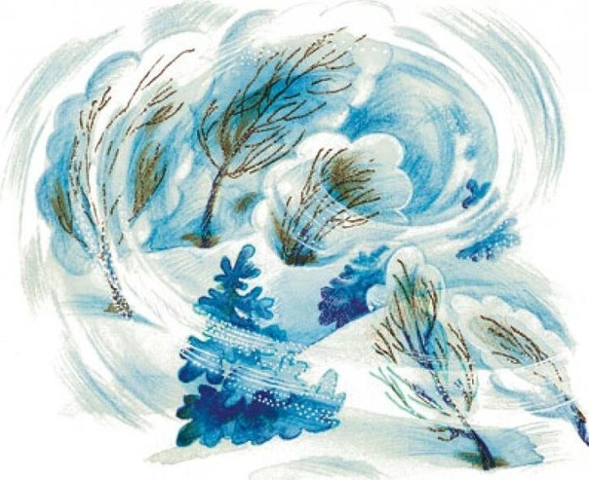
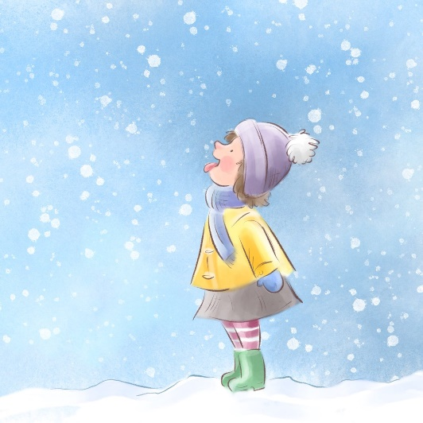
Прослушайте текст.
Игра «Снежные слова»
Определите, о чём идет речь. Правильно поставьте ударение в словах.
Если ветер кружит, вьёт в воздухе снег – это …
Если снежинки на лету слипаются в большие комья, мы говорим, что это …
(вью́га)
(хло́пья)

Slide 13
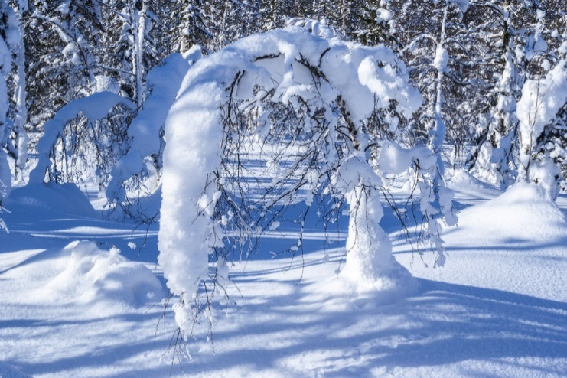
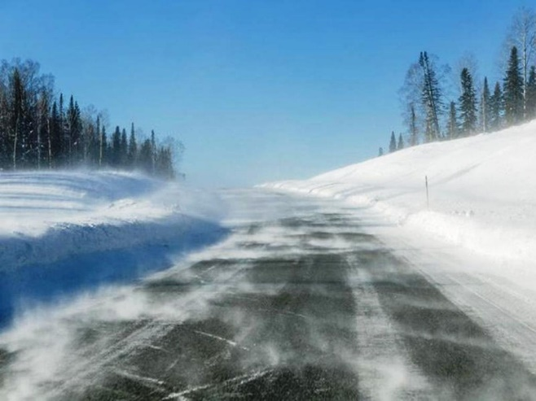
Прослушайте текст.
Свежий, выпавший с вечера или ночью снег, называется …
Иной раз идёшь по земле, а у ног белые вихри.
Снег, выметаемый ветром, струится по земле. Это …
(поро́ша)
(позёмка)

Slide 14
Рефлексия. Оцените себя!
Я доволен (довольна) своей работой!
В работе допускал(а) ошибки!
Не доволен (не довольна) своей работой!

